Slide 1
JA A MOJA šKOLA
Katarína Fuziová

Slide 2
Táto škola je super
Je to tu super, mne sa tu veľmi páči.
Mám tu veľa kamarátov.

Slide 3
Všetko tu je super
Máme tu rôzne aktivity.

Slide 4
Ale teraz tu veľká sranda nie je, lebo musíme nosiť stále rúška

Slide 5
Mávame tu karnevaly

Slide 6
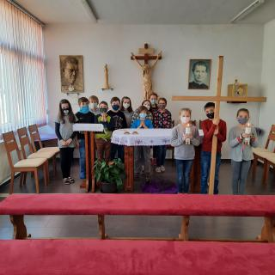
Sväté omše

Slide 7
Hviezdoslavov Kubín

Slide 8
Divadlá

Slide 9
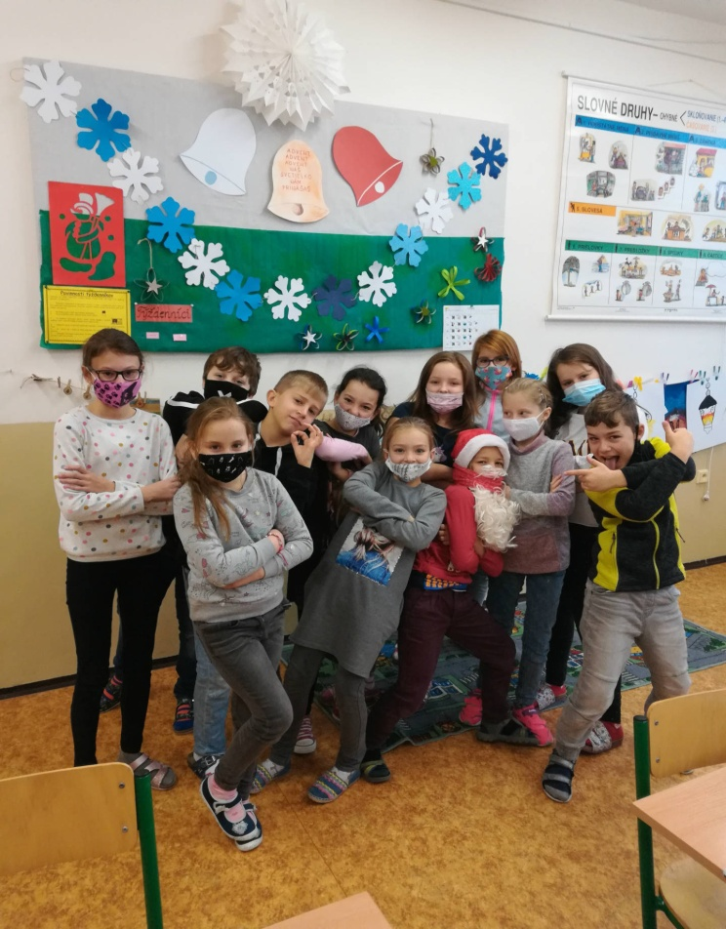
A aby tu bola nejaká sranda tak sa pozrite.
Ak neviete na čo, tak sa pozrite na Mikuláša Tadeáša v našej triede.

Slide 10
Chodievame aj na vychádzky

Slide 11
Mávame tu aj lyžiarske výcviky

Slide 12
Na našu školu chodievajú aj rôzne talenty

Slide 13
Ďakujem za pozornosť.

